Slide 1
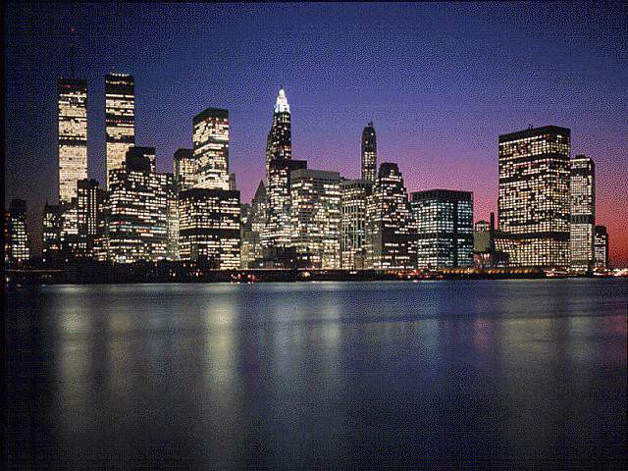
NEW YORK – AMERICA’S BIG APPLE

Slide 2
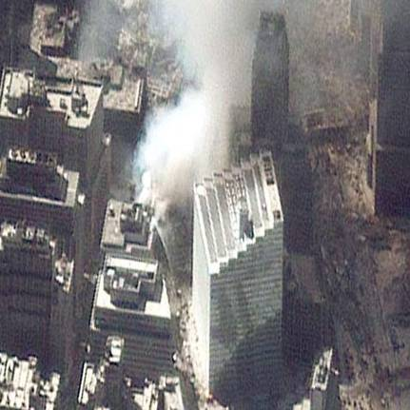
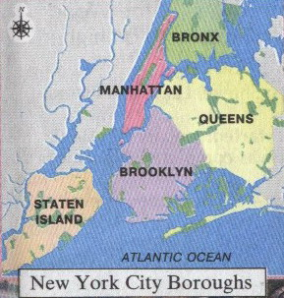
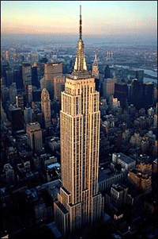
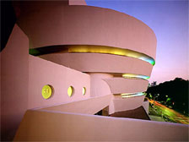
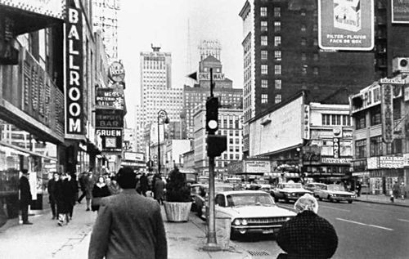
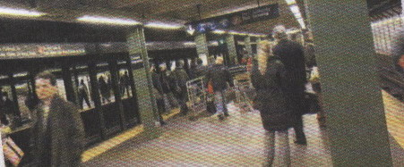
GENERAL INFORMATION
to consist of
attraction
building
borough
a MetroCard
to design
to be interested in
famous
to be destroyed
Metro
The Guggenheim Museum
Broadway
The Empire State Building
September 11,2001

Slide 3
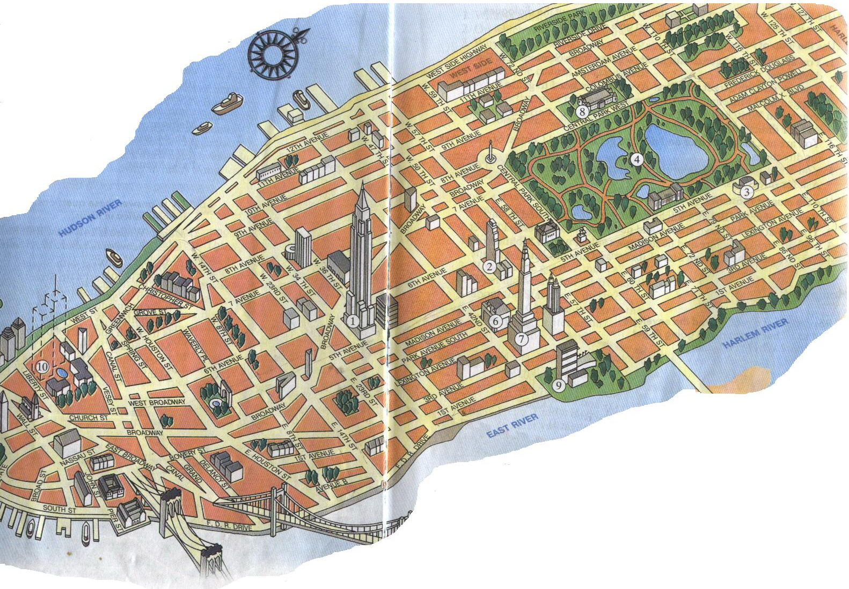
STREETS AND AVENUES
The Empier State Building
The Rockefeller Center
The Guggenheim Museum
Central Park
The Statue of Liberty
Central Station
The Chrysler Building
The American Museum of Natural History
The UN Headquarters
The World Trade Center

Slide 4
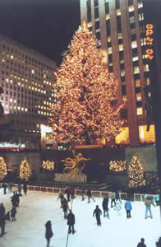
ROCKEFELLER CENTRE
Was built in 1930’s – был построен в 30 –е годы
Private [praivit] – частный
Business and entertainment centre – центр бизнеса и развлечений
19 buildings – 19 зданий
To include [in’klu:d] - включать

Slide 5
I believe in the supreme worth of the individual and in his right to life, liberty, and happiness.
…
I believe that truth and justice are fundamental to an enduring social order.
…
I believe that love is the greatest thing in the world; that it alone can overcome hate; that right can and will triumph over might.
Rockefeller

Slide 6
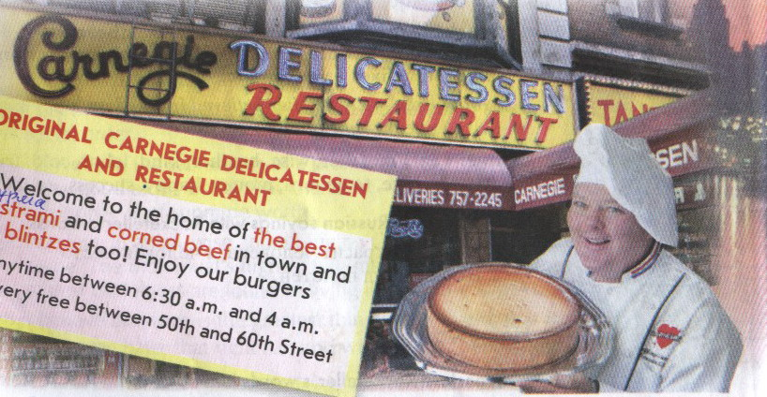
THE CARNEGIE DELI
Pastrami – бастурма
Corned beef – солёная говядина
Blintzes – блинчики
Homemade chicken soup – домашний куриный суп

Slide 7
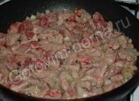
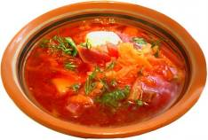
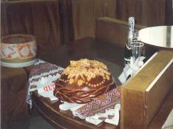
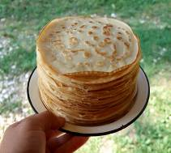
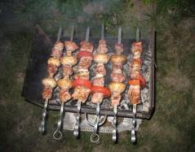
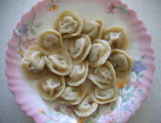
RUSSIAN CUISINE
beef Stroganov
borscht
karavay
blinis
shashlik (kebab)
pelmenis

Slide 8
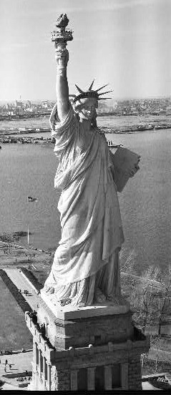
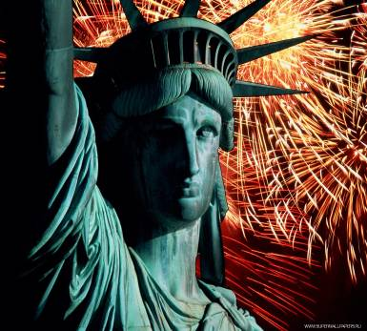
THE STATUE OF LIBERTY
15 feet tall
Declaration of Independence
Unsettled – нестабильный
Homeless – бездомный
Penniless – без средств
Prosperous – процветающий
New opportunity – новая возможность
Edourd de Laboulaye
In copper – из меди
Iron and steel
A staircase inside
The jewels – драгоценные камни
October 28th 1886 (the lamp in her torch was lit)

Slide 9
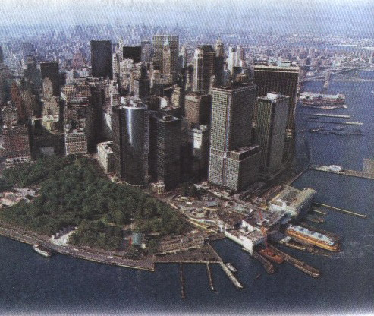
THE HISTORY OF MANHATTAN
a tribe – племя
rocky – скалистый
Dutchman – Датчанин
was sheltered – был защищён
Man – a – hat – ta
Heavenly Land – небесная земля
lonely – одинокий
barren – пустынный
New Amsterdam – Новый Амстердам
American War for Independence
April 30th, 1789
Wall Street – Уолл Стрит
made a speech – выступил с речью
deserve - заслуживать

Slide 10
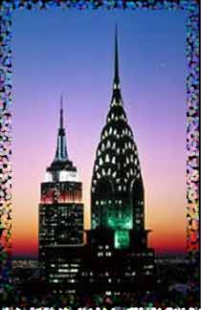
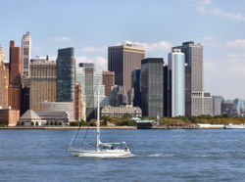
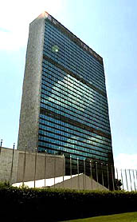
SKYSCAPERS
to float – плыть
fairy tale – волшебная сказка
slender – стройный
1, 250 feet high – высотой 1250 футов
marble – мрамор
glass - стекло
The Empire State and
the Chrysler Buildings
The United Nations

Slide 11
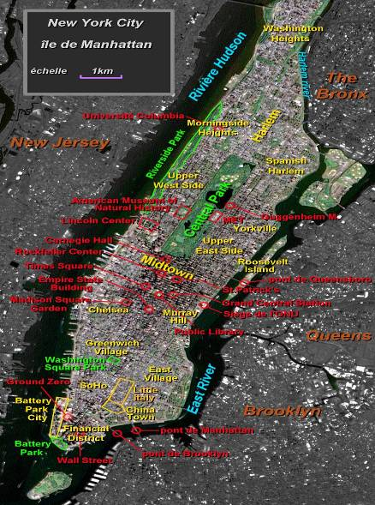
MANHATTAN
13 miles long
2 miles wide
finance – финансовый
advertising – рекламный
publishing – публицистический
fashion – мода
is divided – делится
Lower Manhattan
Midtown Manhattan
Upper Manhattan
southern – южный
island – остров
area – территория
remaining – оставшийся
northern - северный

Slide 12
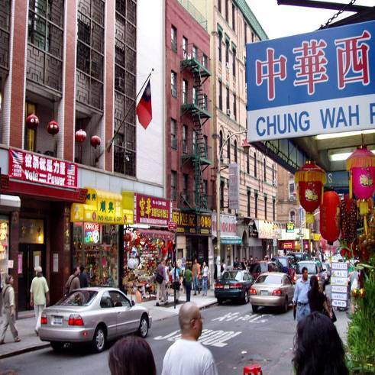
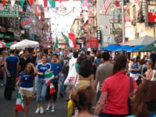
LOWER MANHATTAN
a wooden wall – деревянная стена
Stock Exchange – фондовая биржа
twin towers – башни–близнецы
the World Trade Center – Всемирный Торговый Центр
Little Italy
remain popular – остаются популярными
immigrant community – иммиграционная община
residential area – заселённая территория
picturesque – живописный
charming – очаровательный
nightlife – ночная жизнь
CHINATOWN
Little Italy

Slide 13
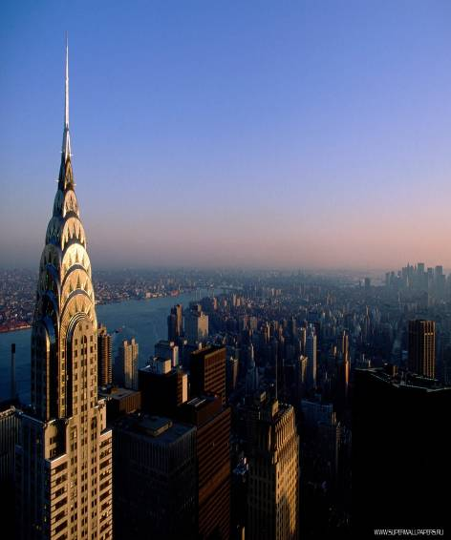
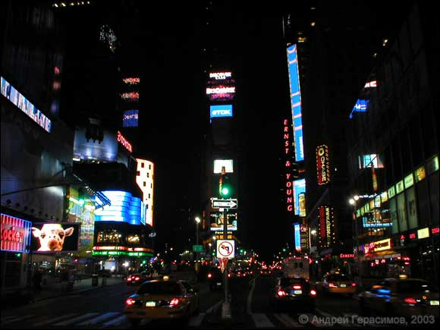
MIDTOWN
is concentrated - сконцентрированы
twenty storeys high – 20 этажей
art deco style – стиль «арт-деко»
“New York Times”
is regarded – считается
the Theatre District – театральный район
to occupy - занимать
the Great White Way – «Большой Белый Путь » - место расположения многих театров
Empire State Building
Chrysler
Times Square
Brodway
Rockefeller Centre

Slide 14
UPPER MANHATTAN
C.P.
M.
H.

Slide 15
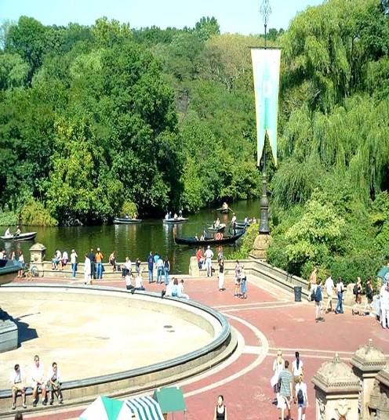
CENTRAL PARK
huge park – огромный парк
landscape architect – ландшафтный архитектор
Frederick Law Olmsted
opened in 1876
take a ride - прокатиться
a carriage pulled by horse – повозка, запряжённая лошадью
an old-fashioned carousel – старомодная карусель
outdoor theatre – открытый театр
MAP

Slide 16
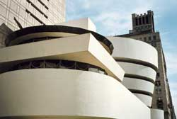
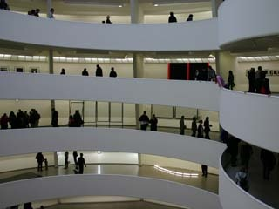
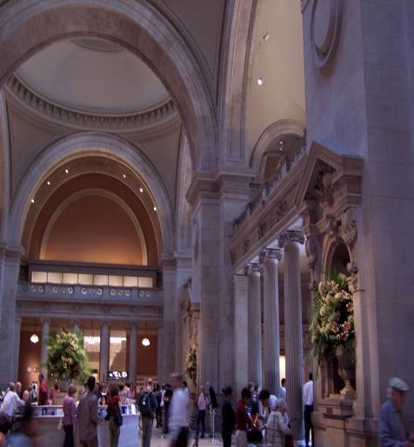
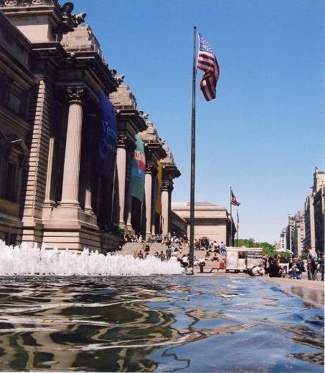
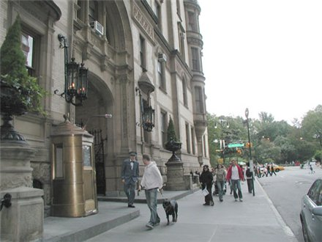
MUSEUMS AND THE DAKOTA BUILDING
wealthy New Yorkers - богатые Нью-Йоркцы
mansions - особняки
“Museum Mile” - музейная линия
specific - особенный
unusual-looking - необычный
apartment building - жилой дом
the view on Central Park - с видом на Центральный Парк
attract – привлекать
Leonard Bernstein
The Metropolitan Museum of Art
The Dakota Building
The Guggenheim Museum
MAP

Slide 17
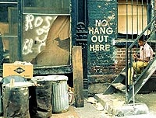
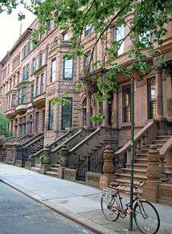
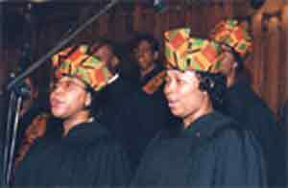
HARLEM
inhabited – населённый
black population – чернокожее население
move to – переезжать
the islands of the Caribbean – Карибские острова
a special atmosphere – особая атмосфера
remain - оставаться
MAP

